Slide 1


Slide 2
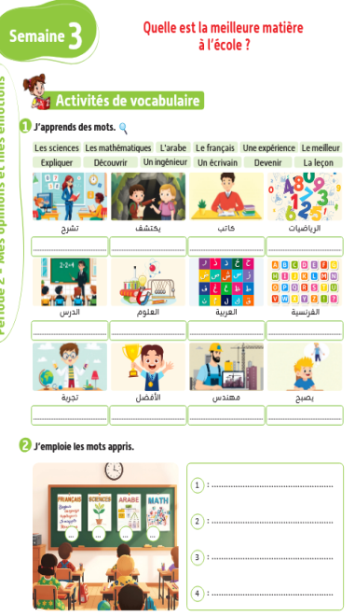
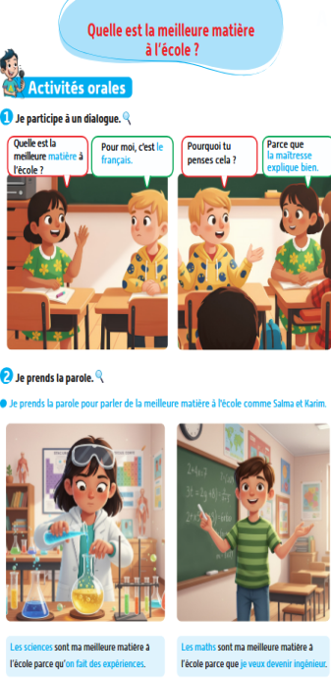
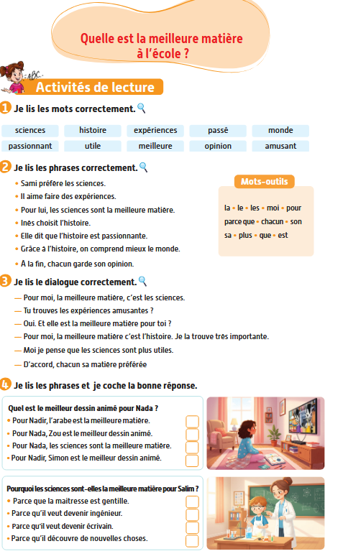
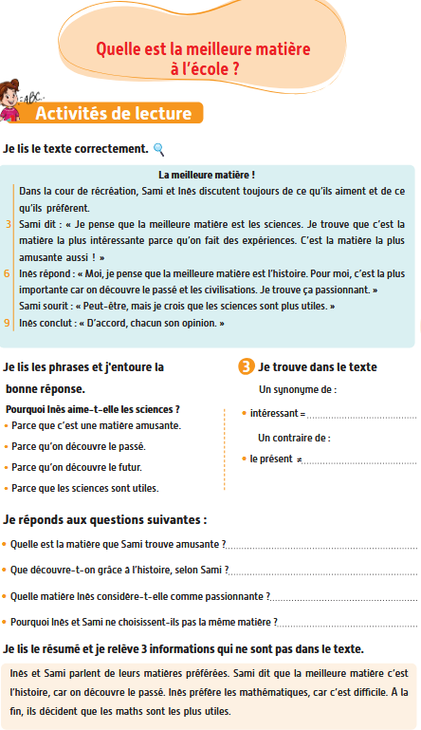
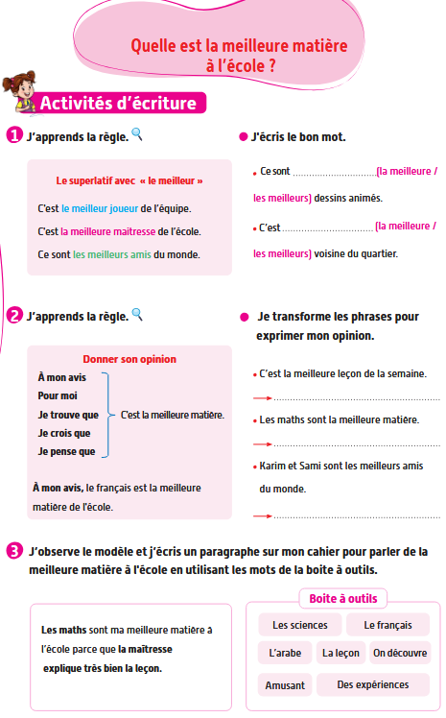
Contenu de la semaine
Réservé à l’enseignant (e)

Slide 3

Organisation de la semaine
Réservé à l’enseignant
Séance 1
Séance 4
Présentation du vocabulaire
Exploitation du vocabulaire
Activités de vocabulaire sur livret
Oral – Dialogue
Lecture – texte ( fluidité et compréhension)
Séance 2
Séance 5
Oral – Acte de parole 1
Ecrit – Point de langue 1
Lecture – Mots avec difficultés
Oral – Prise de parole
Ecriture – Texte
Séance 3
Séance 6
Oral - Acte de parole 2
Ecrit – Point de langue 2
Lecture – Phrases
Révision
Lecture offerte

Slide 4



Plan de la séance 4
Réservé à l’enseignant (e)
1. Dialogue
Jouer un dialogue en reprenant les actes de parole enseignés.
Texte : Fluidité et compréhension.

Slide 5




Bonjour les enfants ! La leçon de français commence maintenant.

Slide 6
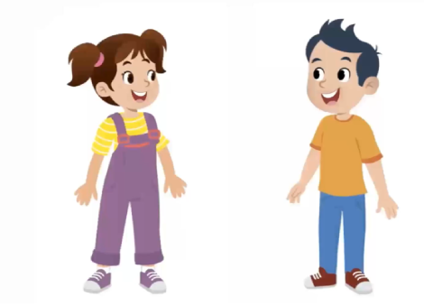
Aujourd’hui, nous allons apprendre un dialogue avec Majd et Nada.

Slide 7

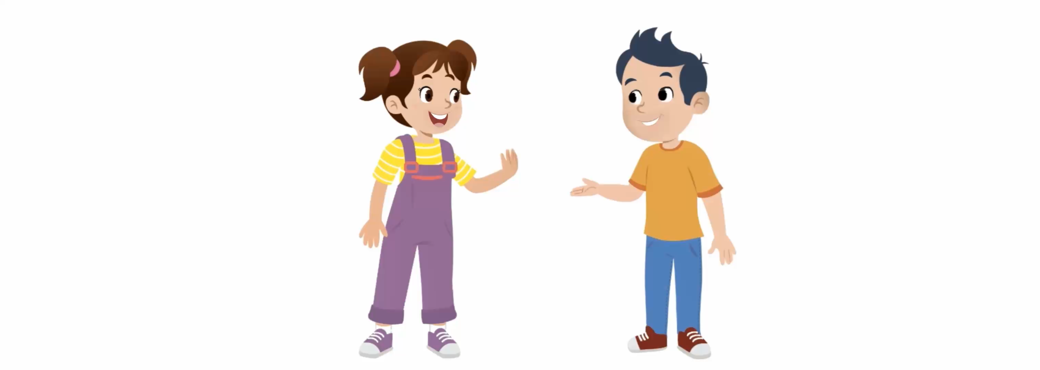

Lecture de la vidéo.

Slide 8

Nous allons écouter le dialogue une deuxième fois.

Slide 9
Lecture de la vidéo.

Slide 10
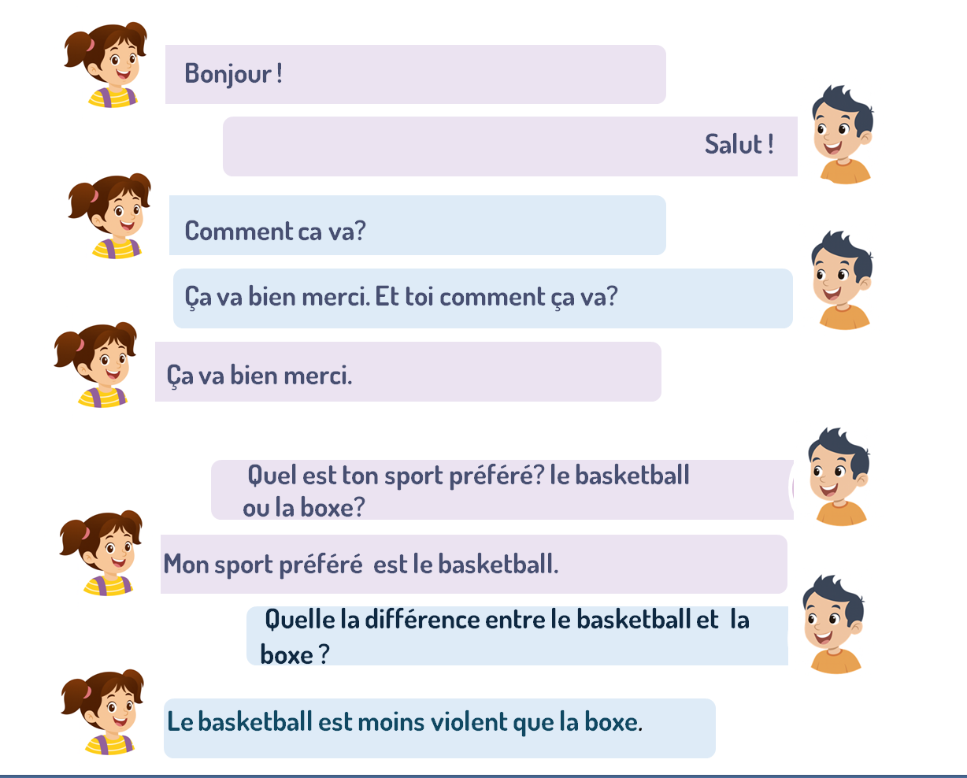
Maintenant, on va répéter le dialogue ensemble. Je vais lire chaque réplique et vous allez répéter après moi. Puis, on va continuer à répéter le dialogue.

Slide 11
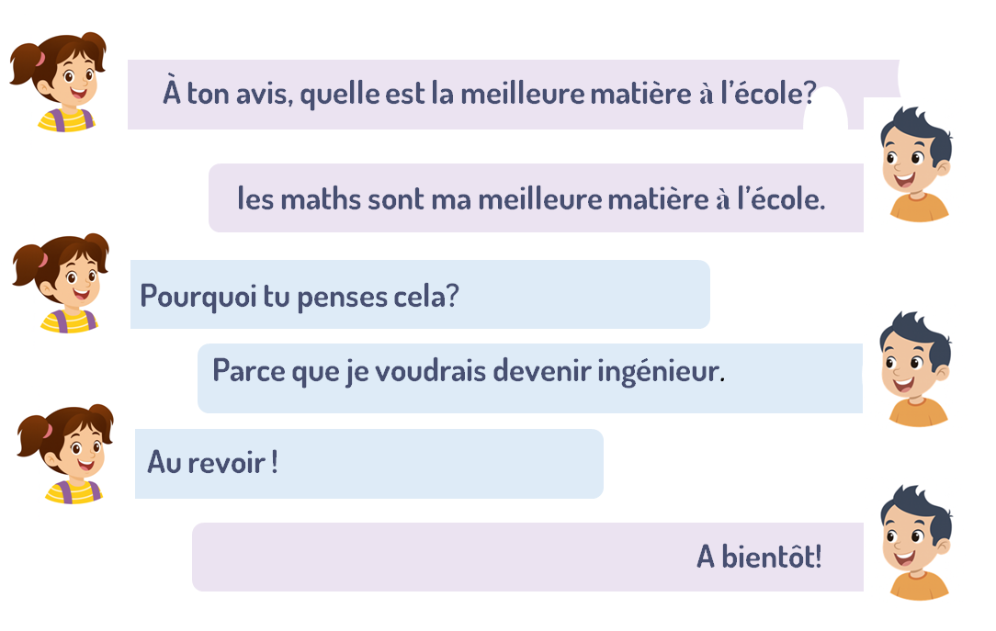
On va continuer la répétition du dialogue. Je vais lire chaque réplique et vous allez répéter après moi.

Slide 12

Maintenant, on va jouer ce dialogue. On va le faire en 3 étapes. Soyez attentifs.
Etape 1
Etape 2
Etape 3

Slide 13

Etape 1. Je vais vous expliquer la situation.
Etape 1
Etape 2
Etape 3
Situation : Le garçon et la fille se rencontrent dans la bibliothèque. Ils expriment leurs opinions.Chacun pose à l’autre les questions suivantes :
Quelle est la meilleure matière à l’école?
Quel est le meilleur repas?
Quel est le meilleur sport?
Quel est le meilleur joueur?

Slide 14
Etape 2. Chacun réfléchit silencieusement à ce qu’il va dire dans le dialogue.
Etape 1
Etape 2
Etape 3
Situation : Le garçon et la fille se rencontrent dans la bibliothèque. Ils expriment leurs opinions.Chacun pose à l’autre les questions suivantes :
Quelle est la meilleure matière à l’école?
Quel est le meilleur repas?
Quel est le meilleur sport?
Quel est le meilleur joueur?

Slide 15

Etape 3. Maintenant, vous allez jouer le dialogue. Qui veut passer au tableau ?
Etape 1
Etape 2
Etape 3
Situation : Le garçon et la fille se rencontrent dans la bibliothèque. Ils expriment leurs opinions.Chacun pose à l’autre les questions suivantes :
Quelle est la meilleure matière à l’école?
Quel est le meilleur repas?
Quel est le meilleur sport?
Quel est le meilleur joueur?

Slide 16

Maintenant, tout le monde participe. Jouez le dialogue avec votre voisin.

Slide 17


Plan de la séance 4
Réservé à l’enseignant (e)
Jouer un dialogue reprenant les actes de parole enseignés.
2. Lecture
Texte : Fluidité et compréhension.

Slide 18
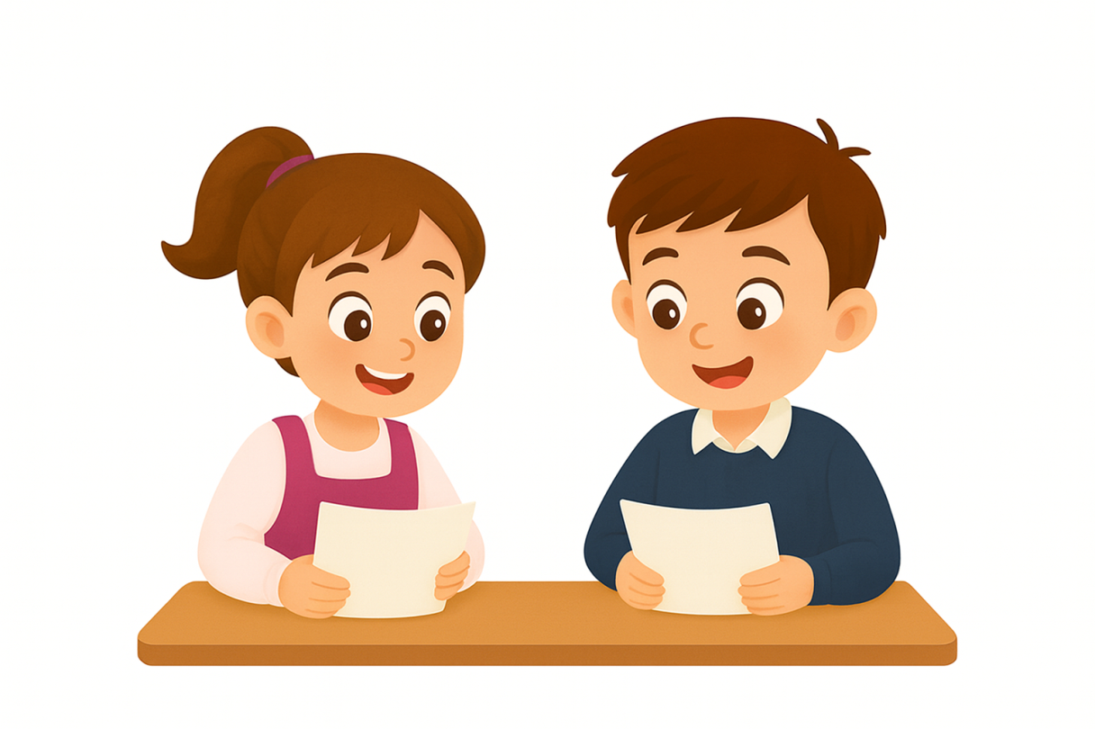
Maintenant, on va faire de la lecture. On va lire des mots, puis un texte.

Slide 19
C’est le mot : Peut-être On va l’épeler ensemble : p-e-u-t-ê-t-r-e .
Peut-être

Slide 20
C’est le mot : d’accord. On va l’épeler ensemble : d-apostrophe- a–c-c-o-r-d.
D’accord

Slide 21
Qui veut lire ?
Peut-être d’accord

Slide 22
On va lire ensemble ce texte du livret. On va le découper en 3 parties. Après, vous allez le lire tout seuls.

Slide 23
Lisez la première partie du texte silencieusement. Après, je vais diffuser une lecture audio.
Partie 1
Partie 2
Partie 3
La meilleure matière !
Dans la cour de récréation, Sami et Inès discutent toujours de ce qu’ils aiment et de ce qu’ils préfèrent. Sami dit : « Je pense que la meilleure matière est les sciences. Je trouve que c’est la matière la plus intéressante parce qu’on fait des expériences. C’est la matière la plus amusante aussi ! »

Slide 25
Qui veut lire le texte ?
Partie 1
Partie 1
Partie 2
Partie 3
La meilleure matière !
Dans la cour de récréation, Sami et Inès discutent toujours de ce qu’ils aiment et de ce qu’ils préfèrent. Sami dit : « Je pense que la meilleure matière est les sciences. Je trouve que c’est la matière la plus intéressante parce qu’on fait des expériences. C’est la matière la plus amusante aussi ! »

Slide 26
On passe à la deuxième partie. Lisez en silence.
Inès répond : « Moi, je pense que la meilleure matière est l’histoire.
Pour moi, c’est la plus importante car on découvre le passé et les civilisations. Je trouve ça passionnant. »

Slide 27


Lecture audio.
Partie 1
Partie 1
Partie 2
Partie 3

Slide 28
Qui veut lire le texte ?
Partie 1
Partie 1
Partie 2
Partie 3
Inès répond : « Moi, je pense que la meilleure matière est l’histoire.
Pour moi, c’est la plus importante car on découvre le passé et les civilisations. Je trouve ça passionnant. »

Slide 29
On passe à la troisième partie. Lisez en silence.
Partie 1
Partie 1
Partie 2
Partie 3
Sami sourit : « Peut-être, mais je crois que les sciences sont plus utiles. »
Inès conclut : « D’accord, chacun son opinion. »

Slide 30
Lecture audio.
Partie 1
Partie 1
Partie 2
Partie 3

Slide 31
Qui veut lire le texte ?
Partie 1
Partie 1
Partie 2
Partie 3
Sami sourit : « Peut-être, mais je crois que les sciences sont plus utiles. »
Inès conclut : « D’accord, chacun son opinion. »

Slide 32
Maintenant, on va essayer de comprendre le texte, partie par partie. Pour chaque partie du texte, on va suivre les mêmes étapes.
Etape 1
Etape 2
Etape 3
Je lis en silence et j’essaie de comprendre le texte.
Je repère les mots difficiles et je demande à mon enseignant(e) de me les expliquer
Je lis la question, puis je cherche la réponse dans le texte.

Slide 33
Lisez silencieusement le texte et essayez de le comprendre.
Partie 1/3
Etape 1
Etape 2
Etape 3
La meilleure matière !
Dans la cour de récréation, Sami et Inès discutent toujours de
ce qu’ils aiment et de ce qu’ils préfèrent.
Sami dit : « Je pense que la meilleure matière est les sciences.
Je trouve que c’est la matière la plus intéressante parce qu’on
fait des expériences. C’est la matière la plus amusante aussi ! »

Slide 34
Quels sont les mots difficiles dans le texte ? Levez la main. Je vais vous expliquer.
Partie 1/3
Etape 1
Etape 2
Etape 3
La meilleure matière !
Dans la cour de récréation, Sami et Inès discutent toujours de
ce qu’ils aiment et de ce qu’ils préfèrent.
Sami dit : « Je pense que la meilleure matière est les sciences.
Je trouve que c’est la matière la plus intéressante parce qu’on
fait des expériences. C’est la matière la plus amusante aussi ! »

Slide 35
Lisez la question et cherchez la réponse dans le texte. Qui veut répondre ?
Partie 1/3
Etape 1
Etape 2
Etape 3
Question 1 : Quelle est la meilleure matière de Sami ?
La meilleure matière !
Dans la cour de récréation, Sami et Inès discutent toujours de
ce qu’ils aiment et de ce qu’ils préfèrent.
Sami dit : « Je pense que la meilleure matière est les sciences.
Je trouve que c’est la matière la plus intéressante parce qu’on
fait des expériences. C’est la matière la plus amusante aussi ! »

Slide 36
La question est : « Quelle est ? ». Je cherche dans le texte la meilleure matière de Sami. La réponse est : la meilleure matière de Sami est les sciences.
Partie 1/3
Etape 1
Etape 2
Etape 3
Question 1 : Quelle est la meilleure matière de Sami ?
La meilleure matière !
Dans la cour de récréation, Sami et Inès discutent toujours de
ce qu’ils aiment et de ce qu’ils préfèrent.
Sami dit : « Je pense que la meilleure matière est les sciences.
Je trouve que c’est la matière la plus intéressante parce qu’on
fait des expériences. C’est la matière la plus amusante aussi ! »

Slide 37
On passe à la deuxième partie du texte. Lisez en silence et essayez de comprendre.
Partie 2/3
Etape 1
Etape 2
Etape 3
Inès répond : « Moi, je pense que la meilleure matière est l’histoire.
Pour moi, c’est la plus importante car on découvre le passé et les civilisations. Je trouve ça passionnant. »

Slide 38
Quels sont les mots difficiles dans le texte ? Levez la main. Je vais vous expliquer.
Partie 2/3
Etape 1
Etape 2
Etape 3
Inès répond : « Moi, je pense que la meilleure matière est l’histoire.
Pour moi, c’est la plus importante car on découvre le passé et les civilisations. Je trouve ça passionnant. »

Slide 39
Lisez la question et cherchez la réponse dans le texte. Qui veut répondre ?
Partie 2/3
Etape 1
Etape 2
Etape 3
Question 2 : Pourquoi Inès préfère l’histoire?
Inès répond : « Moi, je pense que la meilleure matière est l’histoire.
Pour moi, c’est la plus importante car on découvre le passé et les civilisations. Je trouve ça passionnant. »

Slide 40
La question est « Pourquoi ? ». Je cherche une cause dans le texte. La réponse est : On découvre le passé et les civilisations .»
Partie 2/3
Etape 1
Etape 2
Etape 3
Question 2 : Pourquoi Inès préfère l’histoire?
Inès répond : « Moi, je pense que la meilleure matière est l’histoire.
Pour moi, c’est la plus importante car on découvre le passé et les civilisations. Je trouve ça passionnant. »

Slide 41
On passe à la troisième partie du texte. Lisez en silence et essayez de comprendre.
Partie 3/3
Etape 1
Etape 2
Etape 3
Sami sourit : « Peut-être, mais je crois que les sciences sont plus utiles. »
Inès conclut : « D’accord, chacun son opinion. »

Slide 42
Quels sont les mots difficiles dans le texte ? Levez la main. Je vais vous expliquer.
Partie 3/3
Etape 1
Etape 2
Etape 3
Sami sourit : « Peut-être, mais je crois que les sciences sont plus utiles. »
Inès conclut : « D’accord, chacun son opinion. »

Slide 43
Lisez la question et cherchez la réponse dans le texte. Qui veut répondre ?
Partie 3/3
Etape 1
Etape 2
Etape 3
Question 3 : Que pense Sami des sciences ?
Sami sourit : « Peut-être, mais je crois que les sciences sont plus utiles. »
Inès conclut : « D’accord, chacun son opinion. »

Slide 44
La question est « que pense ? ». Je cherche une opinion dans le texte. La réponse est : Sami pense que les sciences sont plus utiles.
Partie 3/3
Etape 1
Etape 2
Etape 3
Question 3 : Que pense Sami des sciences ?
Sami sourit : « Peut-être, mais je crois que les sciences sont plus utiles. »
Inès conclut : « D’accord, chacun son opinion. »

Slide 45
Prenez vos livrets à la page 47.

Slide 46
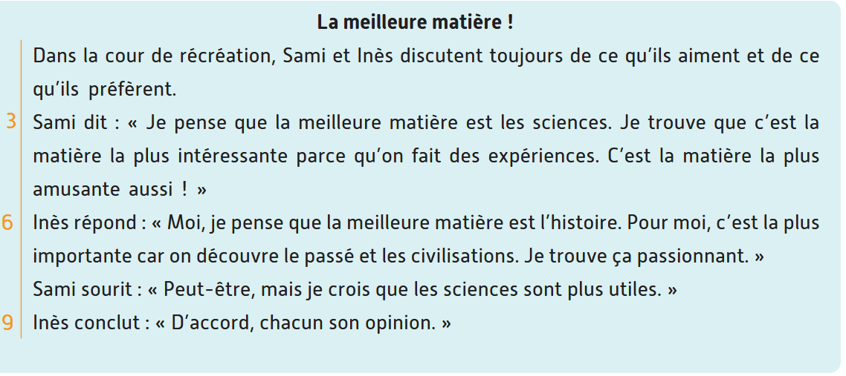

Lisez le texte à votre voisin puis changez les rôles.

Slide 47
Notez les devoirs à faire à la maison. Vous aller relire le texte de la page 47 et répondre aux questions.

Slide 48


La séance d’aujourd’hui est terminée. À bientôt.

Slide 49

En cas d’indisponibilité du livret : chaque élève lit le texte à son voisin.

